Slide 1

אסתר ט׳
ימי הפורים
שאלון 1262 · אסתר

Slide 2
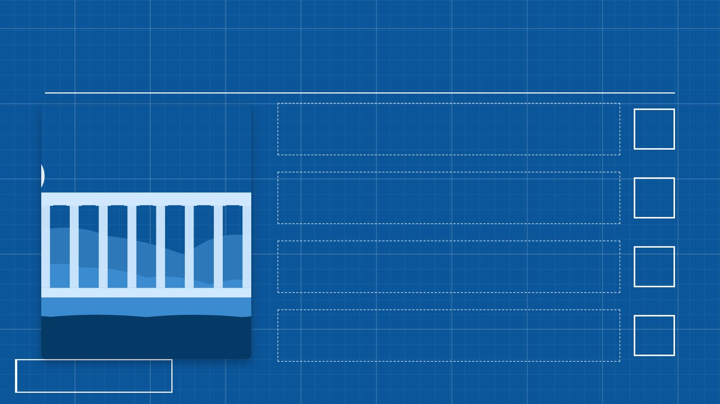
פתיחה
מטרות השיעור
נכיר את הסיפור «ימי הפורים» (אסתר ט׳) ואת הדמויות בו
1
נבחן כיצד הסיפור מבטא את התמה «אסתר»
2
נקרא פסוקי מפתח ונעמיק בפירוש רש"י ומלבי"ם
3
נתרגל שאלה בסגנון הבגרות ונבדוק את התשובות
4
2

Slide 3

רקע
הדמויות בסיפור
אסתר
מרדכי
אסתר ומרדכי כותבים ״אגרת הפורים״ השנייה לקבוע את התוקף.
מרדכי ואסתר קובעים את ימי הפורים כימי משתה ושמחה, משלוח מנות ומתנות לאביונים.
שרי
המן
כל שרי המדינות מסייעים ליהודים, ״כי נפל פחד מרדכי עליהם״.
היהודים מכים את אויביהם, ובשושן הבירה הורגים חמש מאות איש ואת עשרת בני המן.
3

Slide 4
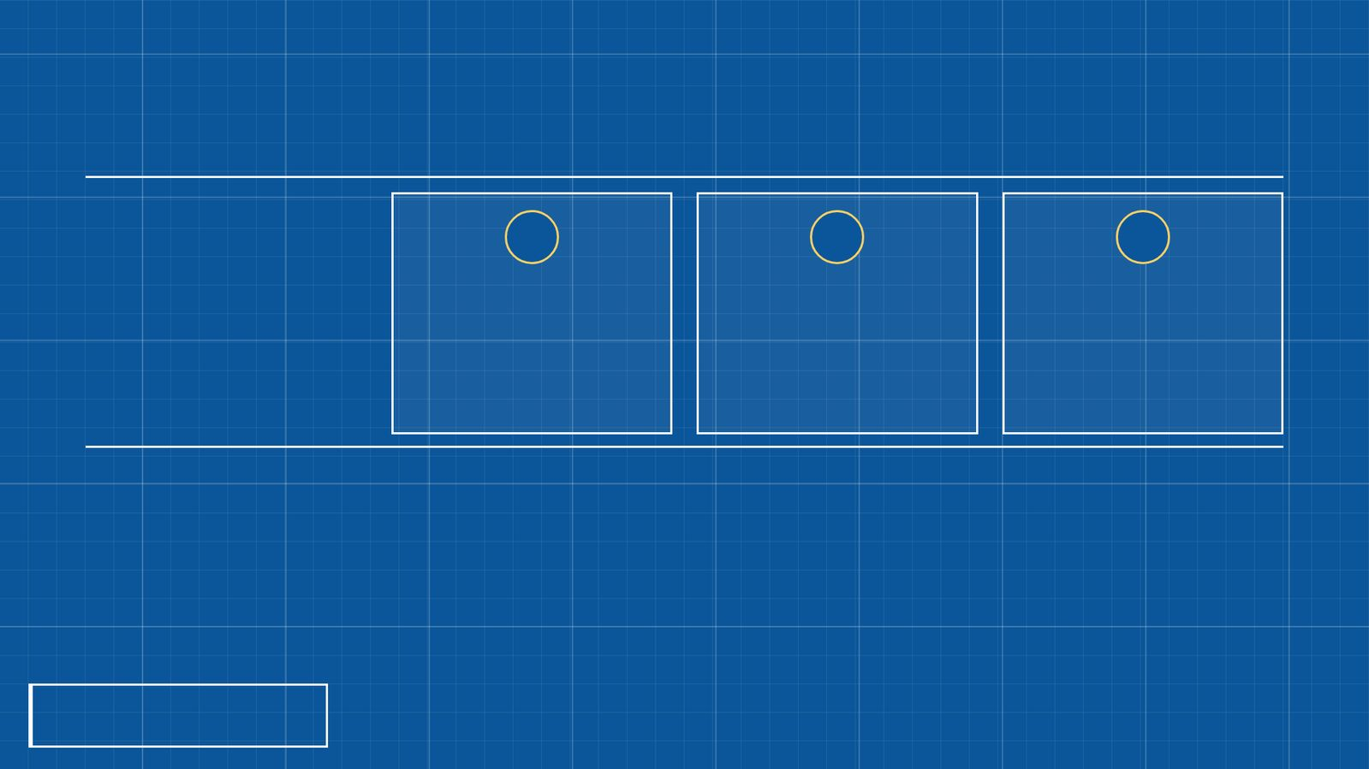
רקע
רצף האירועים
3
2
1
קביעת הפורים (פסוקים כ׳–ל״ב)
היום הנוסף (פסוקים י״א–י״ט)
הנצחון (פסוקים א׳–י׳)
4

Slide 5

קוראים בפסוקים · 1/4
אסתר ט', ה'
וַיַּכּוּ הַיְּהוּדִים בְּכָל־אֹיְבֵיהֶם מַכַּת־חֶרֶב וְהֶרֶג וְאַבְדָן וַיַּעֲשׂוּ בְשֹׂנְאֵיהֶם כִּרְצוֹנָם
בשלושה עשר באדר, היום שבו חשבו אויבי היהודים לשלוט בהם, נהפך להפך: ״ונהפוך הוא אשר ישלטו היהודים המה בשנאיהם״.
5

Slide 6
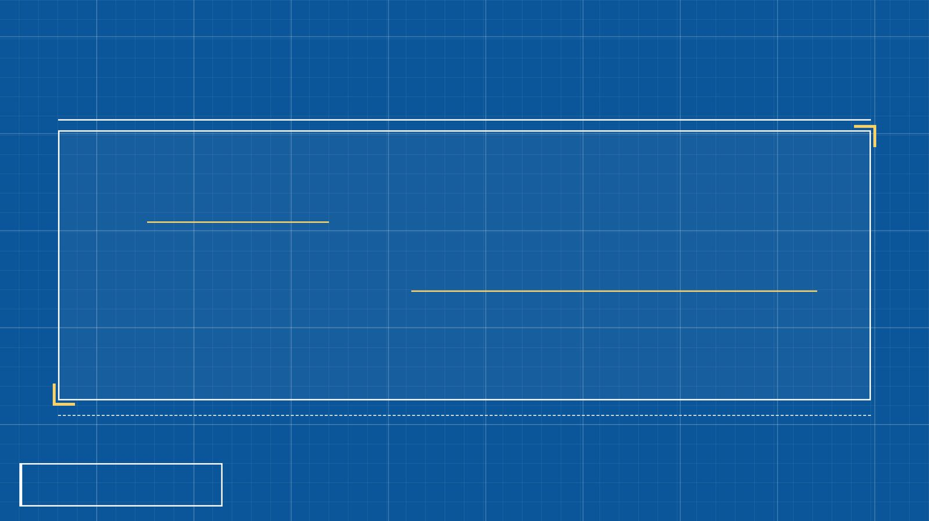
קוראים בפסוקים · 2/4
אסתר ט', י"ג
וַתֹּאמֶר אֶסְתֵּר אִם־עַל־הַמֶּלֶךְ טוֹב יִנָּתֵן גַּם־מָחָר לַיְּהוּדִים אֲשֶׁר בְּשׁוּשָׁן לַעֲשׂוֹת כְּדָת הַיּוֹם וְאֵת עֲשֶׂרֶת בְּנֵי־הָמָן יִתְלוּ עַל־הָעֵץ
מספר ההרוגים בשושן מובא למלך, והוא שואל את אסתר ״מה שאלתך ויינתן לך ומה בקשתך עוד ותעש״.
6

Slide 7

קוראים בפסוקים · 3/4
אסתר ט', כ'
וַיִּכְתֹּב מָרְדֳּכַי אֶת־הַדְּבָרִים הָאֵלֶּה וַיִּשְׁלַח סְפָרִים אֶל־כָּל־הַיְּהוּדִים אֲשֶׁר בְּכָל־מְדִינוֹת הַמֶּלֶךְ אֲחַשְׁוֵרוֹשׁ הַקְּרוֹבִים וְהָרְחוֹקִים
מרדכי כותב את הדברים ושולח ספרים לכל היהודים: ״להיות עשים את יום ארבעה עשר לחדש אדר ואת יום חמשה עשר בו בכל…
7

Slide 8
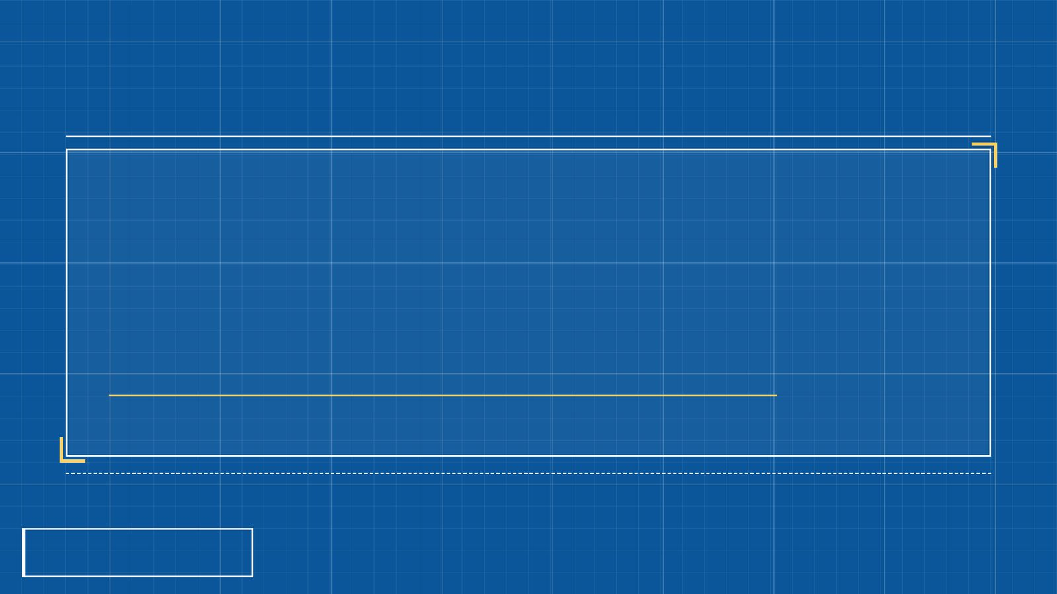
קוראים בפסוקים · 4/4
אסתר ט', א'
וּבִשְׁנֵים עָשָׂר חֹדֶשׁ הוּא־חֹדֶשׁ אֲדָר בִּשְׁלוֹשָׁה עָשָׂר יוֹם בּוֹ אֲשֶׁר הִגִּיעַ דְּבַר־הַמֶּלֶךְ וְדָתוֹ לְהֵעָשׂוֹת בַּיּוֹם אֲשֶׁר שִׂבְּרוּ אֹיְבֵי הַיְּהוּדִים לִשְׁלוֹט בָּהֶם וְנַהֲפוֹךְ הוּא אֲשֶׁר יִשְׁלְטוּ הַיְּהוּדִים הֵמָּה בְּשֹׂנְאֵיהֶם
בשלושה עשר באדר, היום שבו חשבו אויבי היהודים לשלוט בהם, נהפך להפך: ״ונהפוך הוא אשר ישלטו היהודים המה בשנאיהם״.
8

Slide 9

מילים ומושגים
ביאורי מילים
אלילות
מספר טיפולוגי
מילה מנחה
פולחן לאלים שונים או אמונה בהם.
מספרים מסוימים חוזרים במקרא הרבה יותר ממספרים אחרים.
מילה/שורש החוזר/ת על עצמו/ ה במספר פסוקים או פרקים במספר חריג של פעמי או במספר סימלי של פעמי בקטע, או…
9

Slide 10

פרשנים
רש"י
רש"י על אסתר ט', י"ג
וְאֵת עֲשֶׂרֶת בְּנֵי הָמָן יִתְלוּ עַל הָעֵץ. אוֹתָן שֶׁנֶּהֶרְגוּ:
מה מסביר רש"י על «וְאֵת עֲשֶׂרֶת בְּנֵי הָמָן יִתְלוּ עַל…»? הסבירו בלשונכם.
10

Slide 11
פרשנים
מלבי"ם
מלבי"ם על אסתר ט', ה'
ויכו, הנה ודאי לא היה הרשות נתונה ליהודים להרוג את כל מי שירצו, כי לא היה כתוב בהספרים רק להנקם מצורריהם, ואחר כי עתה איש לא עמד בפניהם בהכרכים הגדולים, לא היו ...
מה מוסיף פירושו של מלבי"ם להבנת הפסוק? בססו את תשובתכם על הציטוט.
11

Slide 12

שאלות הבנה ופרשנות · 1/3
שאלה 1
קראו פסוקים א׳–י׳ («הנצחון»). מה מתואר בקטע? הביאו ראיה מן הכתוב.
8 נקודות
12

Slide 13
שאלות הבנה ופרשנות · 2/3
שאלה 2
קראו פסוקים י״א–י״ט («היום הנוסף»). מה מתואר בקטע? הביאו ראיה מן הכתוב.
8 נקודות
13

Slide 14
שאלות הבנה ופרשנות · 3/3
שאלה 3
קראו פסוקים כ׳–ל״ב («קביעת הפורים»). מה מתואר בקטע? הביאו ראיה מן הכתוב.
8 נקודות
14

Slide 15

דיון בכיתה
מה דעתכם?
מה לדעתכם המסר המרכזי של אסתר ט׳? נמקו את דעתכם.
15

Slide 16
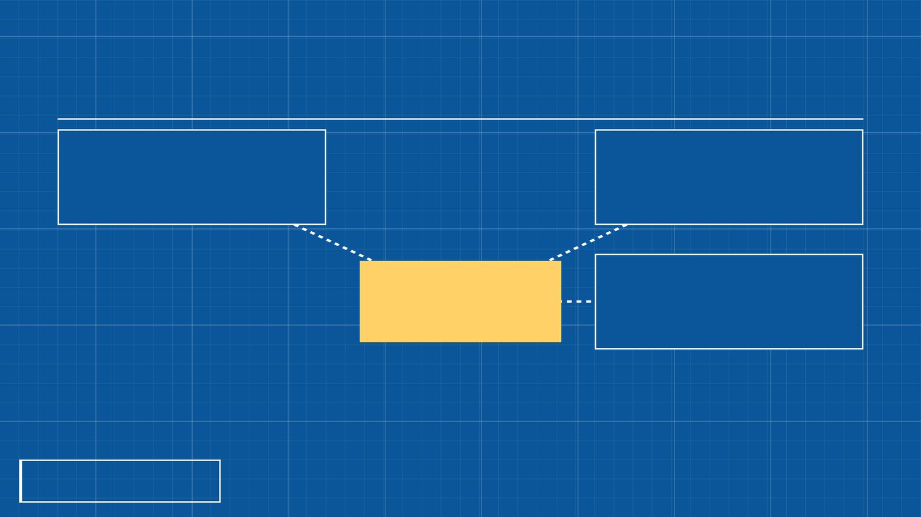
סיכום
מפת מושגים
היום הנוסף
הנצחון
ימי הפורים
קביעת הפורים
16

Slide 17
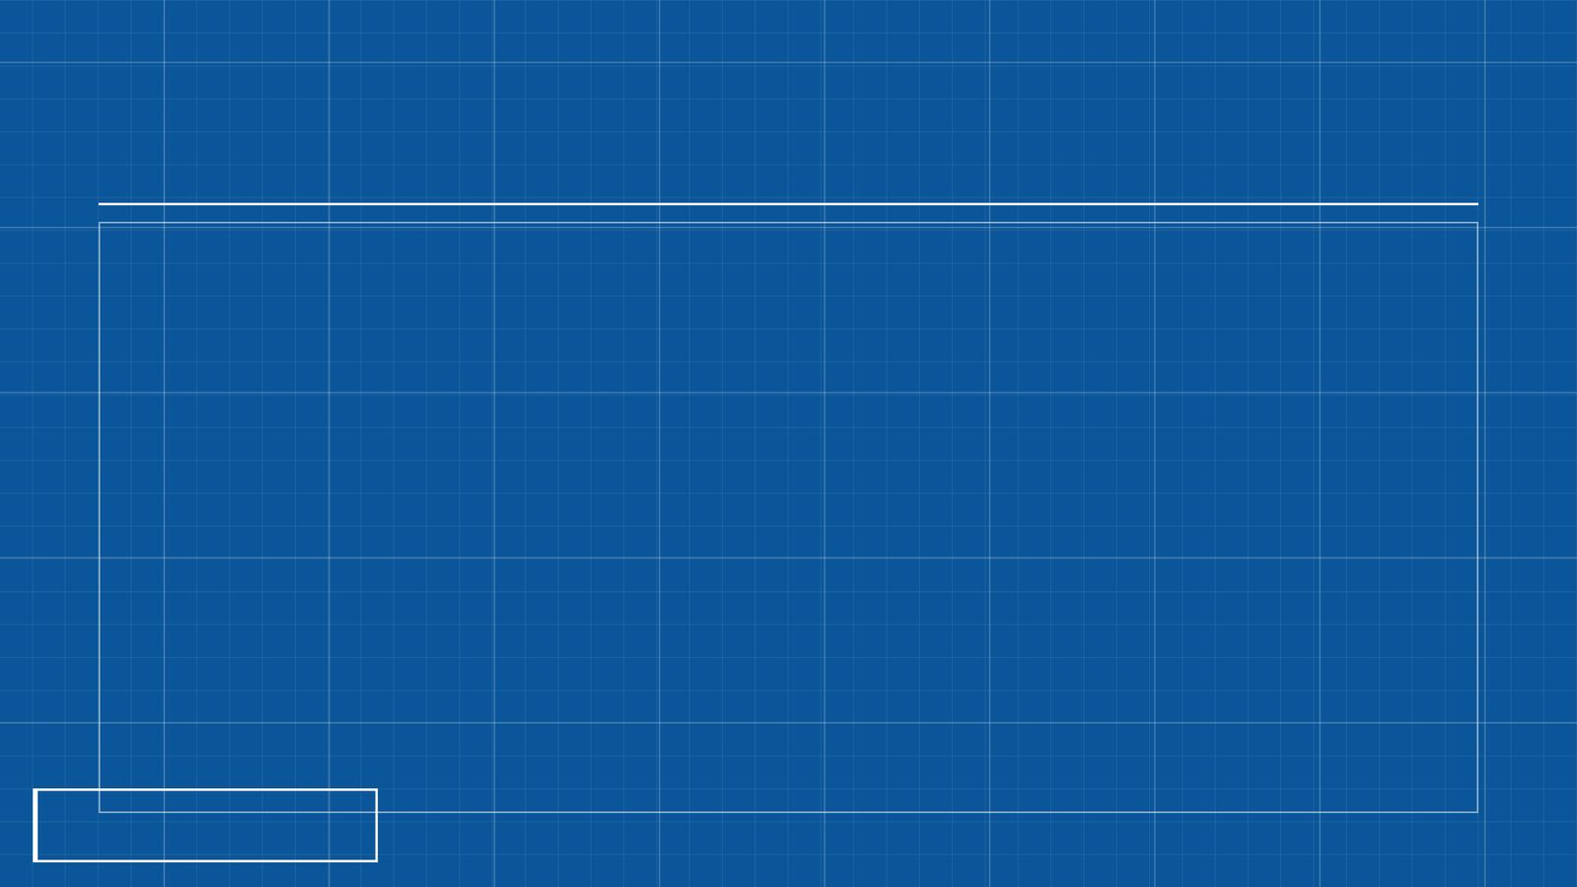
תרגול לקראת הבגרות
שאלה בסגנון בגרות
קראו אסתר ט׳.
א. קראו פסוקים א׳–י׳. מה מתואר בקטע «הנצחון»? הסבירו והביאו ראיה מן הכתוב.
ב. קראו פסוקים י״א–י״ט. מה מתואר בקטע «היום הנוסף»? הסבירו והביאו ראיה מן הכתוב.
17

Slide 18

תשובות
תשובה לשאלה 1
קראו פסוקים א׳–י׳ («הנצחון»). מה מתואר בקטע? הביאו ראיה מן הכתוב.
בשלושה עשר באדר, היום שבו חשבו אויבי היהודים לשלוט בהם, נהפך להפך: ״ונהפוך הוא אשר ישלטו היהודים המה בשנאיהם״. היהודים נקהלים בעריהם ״לשלח יד במבקשי רעתם ואיש לא עמד לפניהם כי נפל פחדם על כל העמים״.
18

Slide 19
תשובות
תשובה לשאלה 2
קראו פסוקים י״א–י״ט («היום הנוסף»). מה מתואר בקטע? הביאו ראיה מן הכתוב.
מספר ההרוגים בשושן מובא למלך, והוא שואל את אסתר ״מה שאלתך ויינתן לך ומה בקשתך עוד ותעש״. אסתר מבקשת ״ינתן גם מחר ליהודים אשר בשושן לעשות כדת היום ואת עשרת בני המן יתלו על העץ״. כך נעשה, ובשושן נהרגים עוד שלוש מאות איש.
19

Slide 20
תשובות
תשובה לשאלה 3
קראו פסוקים כ׳–ל״ב («קביעת הפורים»). מה מתואר בקטע? הביאו ראיה מן הכתוב.
מרדכי כותב את הדברים ושולח ספרים לכל היהודים: ״להיות עשים את יום ארבעה עשר לחדש אדר ואת יום חמשה עשר בו בכל שנה ושנה״. הם ימים ״אשר נחו בהם היהודים מאויביהם והחדש אשר נהפך להם מיגון לשמחה ומאבל ליום טוב״.
20

Slide 21
תשובות
מחוון – שאלת הבגרות
א. בשלושה עשר באדר, היום שבו חשבו אויבי היהודים לשלוט בהם, נהפך להפך: ״ונהפוך הוא אשר ישלטו היהודים המה בשנאיהם״. היהודים נקהלים בעריהם ״לשלח יד במבקשי רעתם ואיש לא עמד לפניהם כי נפל פחדם על כל העמים״.
ב. מספר ההרוגים בשושן מובא למלך, והוא שואל את אסתר ״מה שאלתך ויינתן לך ומה בקשתך עוד ותעש״. אסתר מבקשת ״ינתן גם מחר ליהודים אשר בשושן לעשות כדת היום ואת עשרת בני המן יתלו על העץ״. כך נעשה, ובשושן נהרגים עוד שלוש מאות איש.
21

